Slide 1
Презентація до курсової роботи з теми “Інтернет-магазин дизайнерських годинників”
Розробник: Андрій ІГНАТЮК
Керівник: Ірина ДМИТРЕНКО

Slide 2
У сучасному світі розвиток та використання інтернет-технологій сприяють трансформації різноманітних сфер життя. Однією з актуальних галузей є розробка різноманітних веб-ресурсів, зокрема платформ для електронної комерції. У контексті даної курсової роботи актуальність теми полягає в необхідності розробки сучасного, зручного та безпечного інтернет-магазину дизайнерських годинників. Споживачі мають постійний попит на стильні та ексклюзивні аксесуари, тому створення спеціалізованого онлайн-майданчика з якісним інтерфейсом для їх продажу є затребуваним та перспективним завданням.
Актуальність теми

Slide 3






Засоби та інструменти

Slide 4
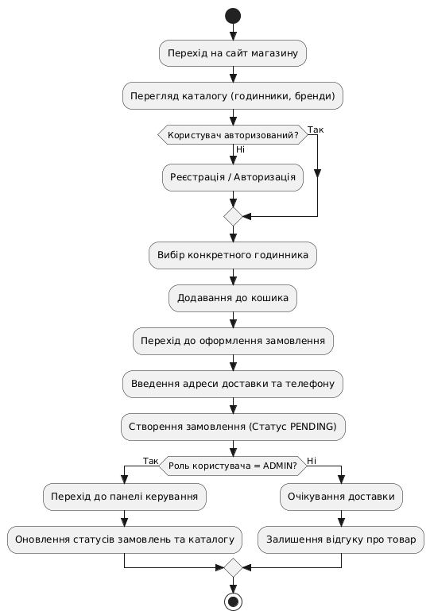
Алгоритм програми

Slide 5
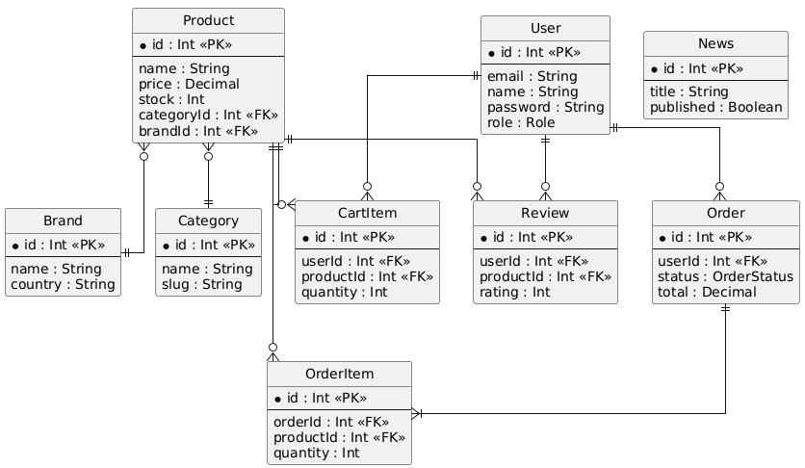
Схема бази даних

